Slide 1

KHOA KỸ THUẬT VÀ CÔNG NGHỆ
BỘ MÔN CÔNG NGHỆ THÔNG TIN
BÁO CÁO ĐỒ ÁN CHUYÊN NGÀNH
HỌC KỲ I, NĂM HỌC 2024 - 2025
XÂY DỰNG WEBSITE
QUẢNG BÁ TUYỂN SINH
Sinh viên thực hiện:
Họ tên: Lê Minh Nhựt
MSSV: 110121234
Lớp: DA21TTC
Giảng viên hướng dẫn:
Ths. Nguyễn Hoàng Duy Thiện

Slide 2

NỘI DUNG CHÍNH
- MỤC ĐÍCH VÀ Ý NGHĨA
- CÔNG NGHỆ SỬ DỤNG
- CÁC TÍNH NĂNG CHÍNH
- QUY TRÌNH THỰC HIỆN
- KẾT LUẬN VÀ HƯỚNG PHÁT TRIỂN
- DEMO

Slide 3

MỤC ĐÍCH
Xây dựng một website hiện đại, thân thiện, dễ sử dụng và đầy đủ thông tin, giúp quảng bá hình ảnh và thông tin tuyển sinh.
Cung cấp các thông tin quan trọng về ngành học, chương trình đào tạo, ...
=> Website sẽ giúp trường đại học thu hút được nhiều sinh viên tiềm năng và hỗ trợ thí sinh trong quá trình tìm hiểu, đăng ký tuyển sinh.

Slide 4

Ý NGHĨA
Góp phần vào việc nâng cao hiệu quả truyền thông số trong lĩnh vực giáo dục:
Hỗ trợ thí sinh và phụ huynh, cung cấp thông tin nhanh chóng, chính xác, giúp họ dễ dàng đưa ra quyết định phù hợp.
Ứng dụng công nghệ hiện đại góp phần thúc đẩy quá trình chuyển đổi số trong giáo dục, đáp ứng xu hướng phát triển của thời đại.

Slide 5






CÔNG NGHỆ SỬ DỤNG

Slide 6

CÁC TÍNH NĂNG CHÍNH

Slide 7
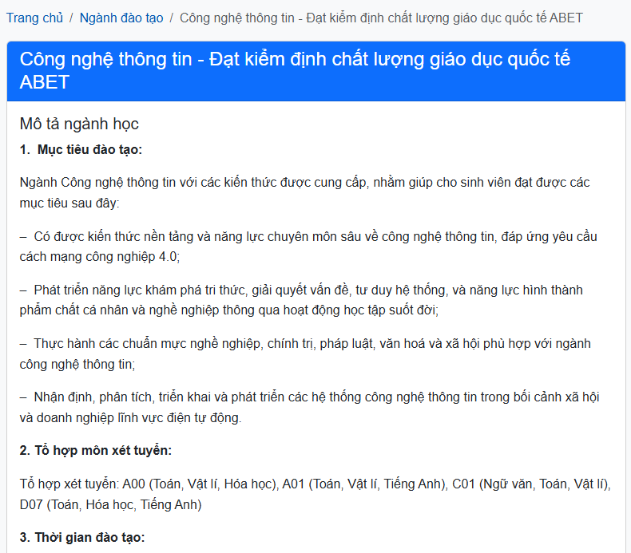
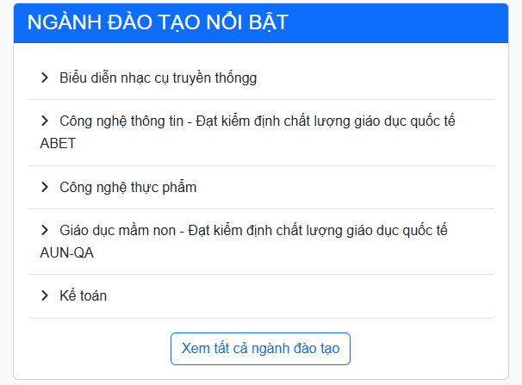
XEM NGÀNH HỌC

Slide 8
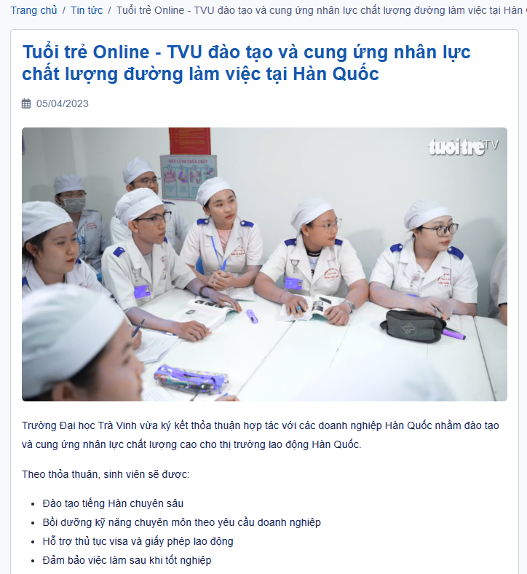
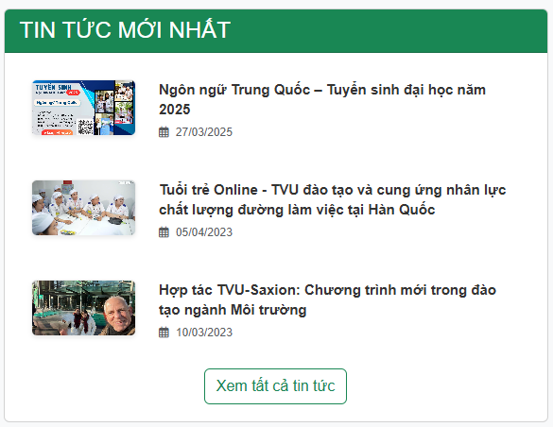
XEM TIN TỨC

Slide 9
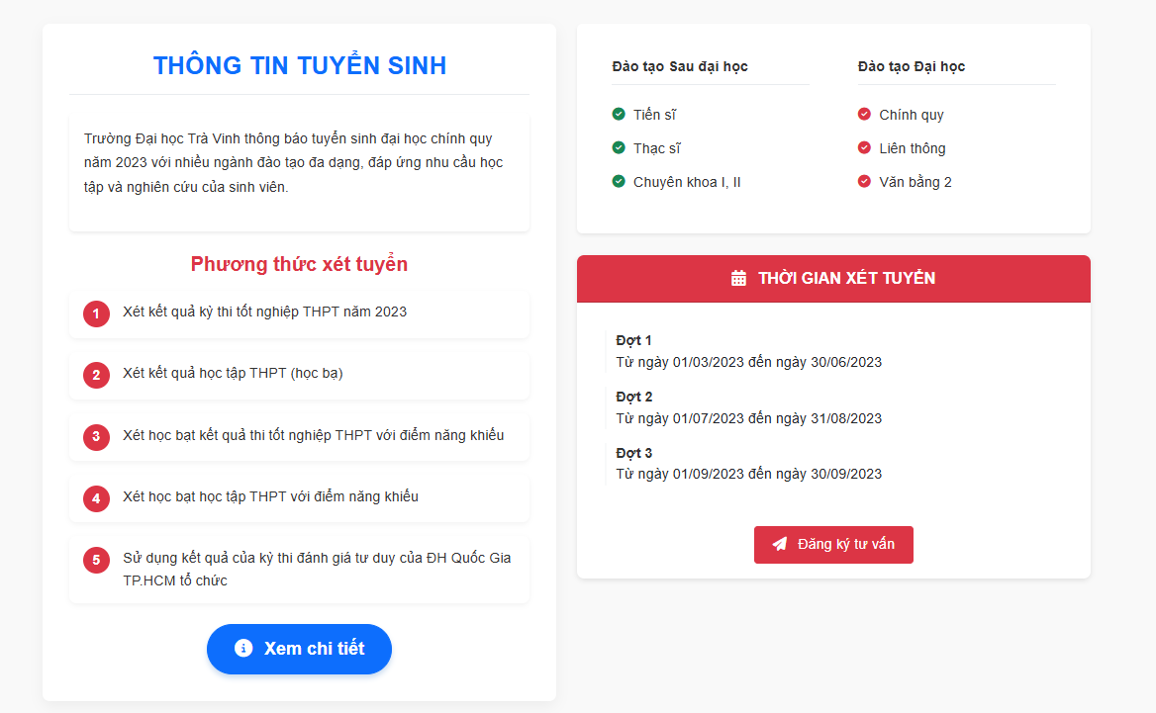
XEM THÔNG TIN TUYỂN SINH

Slide 10
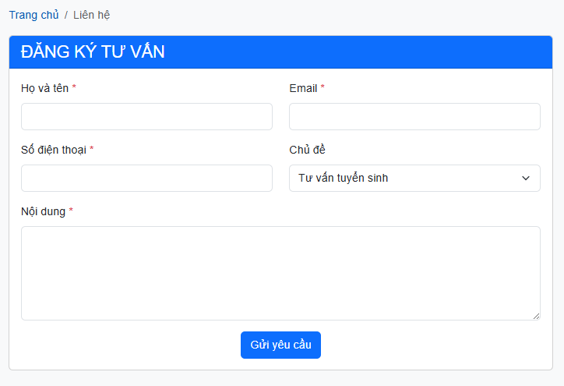
ĐĂNG KÝ TƯ VẤN

Slide 11
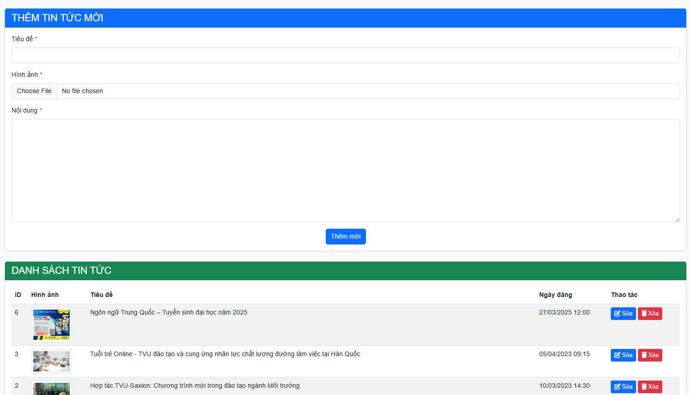
QUẢN LÝ TIN TỨC

Slide 12
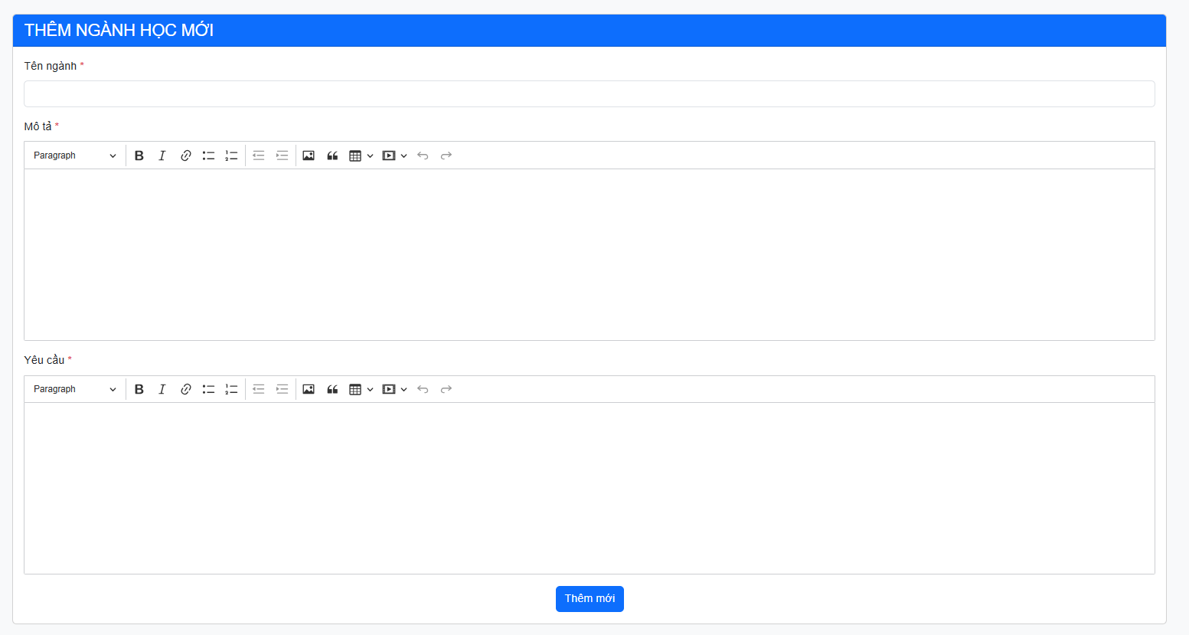
QUẢN LÝ NGÀNH HỌC

Slide 13
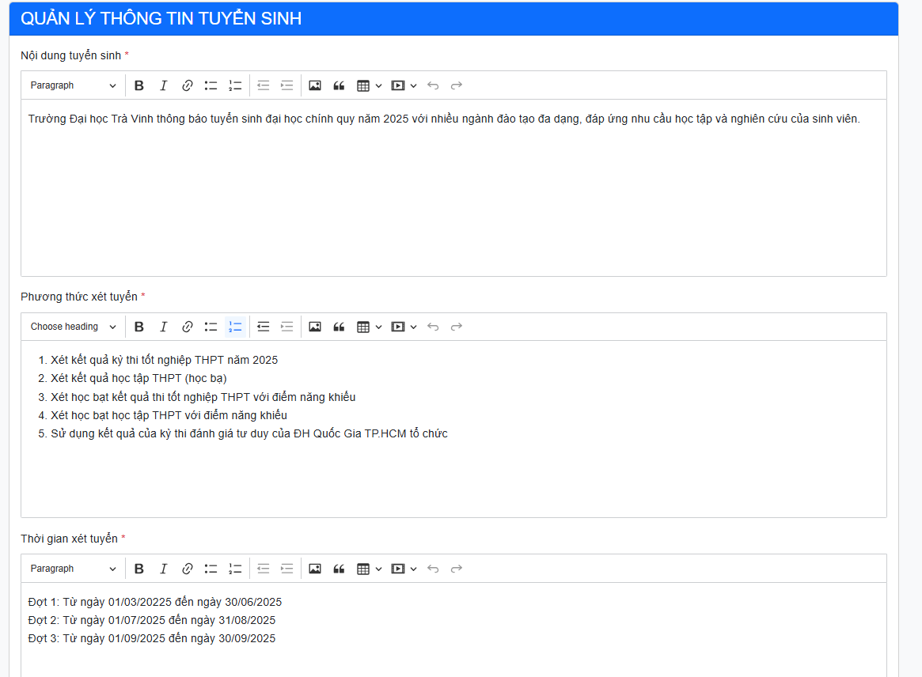
QUẢN LÝ THÔNG TIN TUYỂN SINH

Slide 14
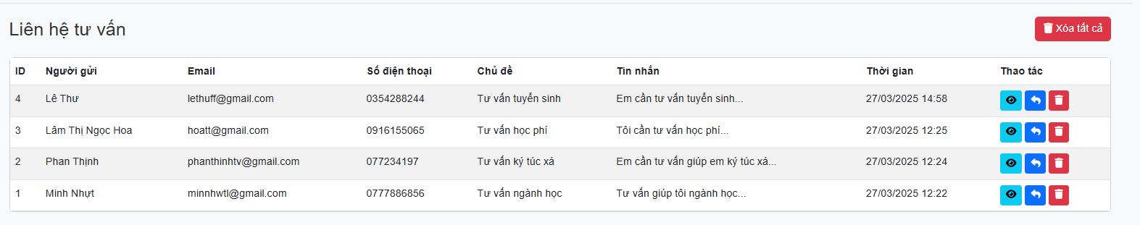
QUẢN LÝ LIÊN HỆ TƯ VẤN

Slide 15
QUẢN LÝ LIÊN HỆ TƯ VẤN

Slide 16

QUY TRÌNH THỰC HIỆN

Slide 17
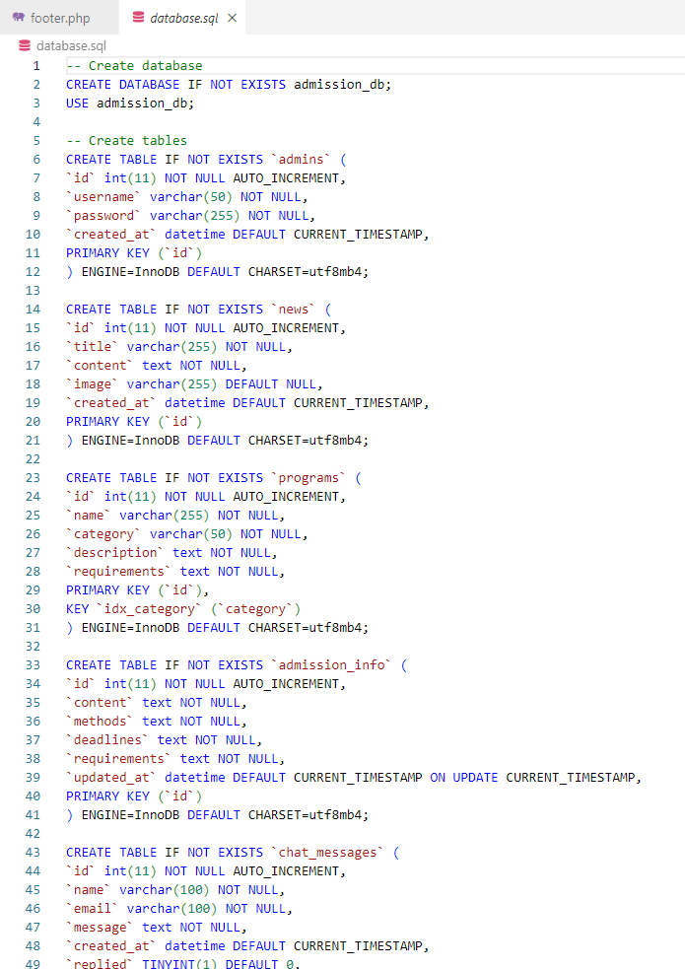
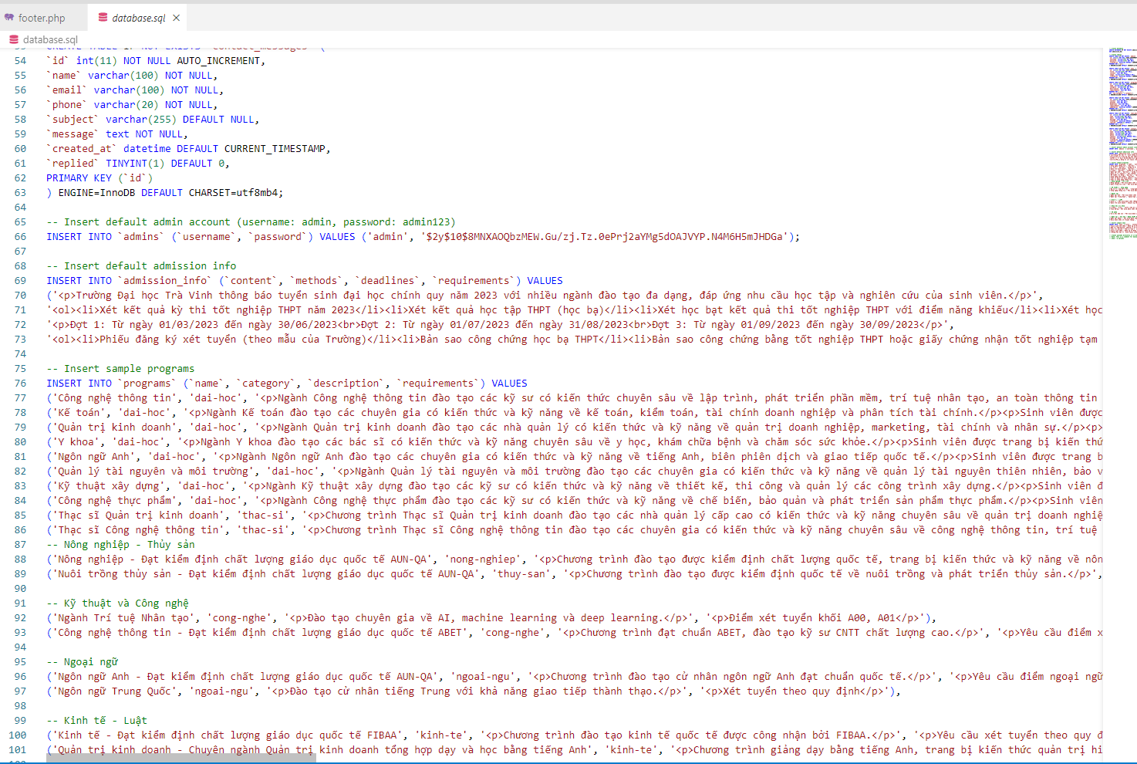
XÂY DỰNG CƠ SỞ DỮ LIỆU

Slide 18
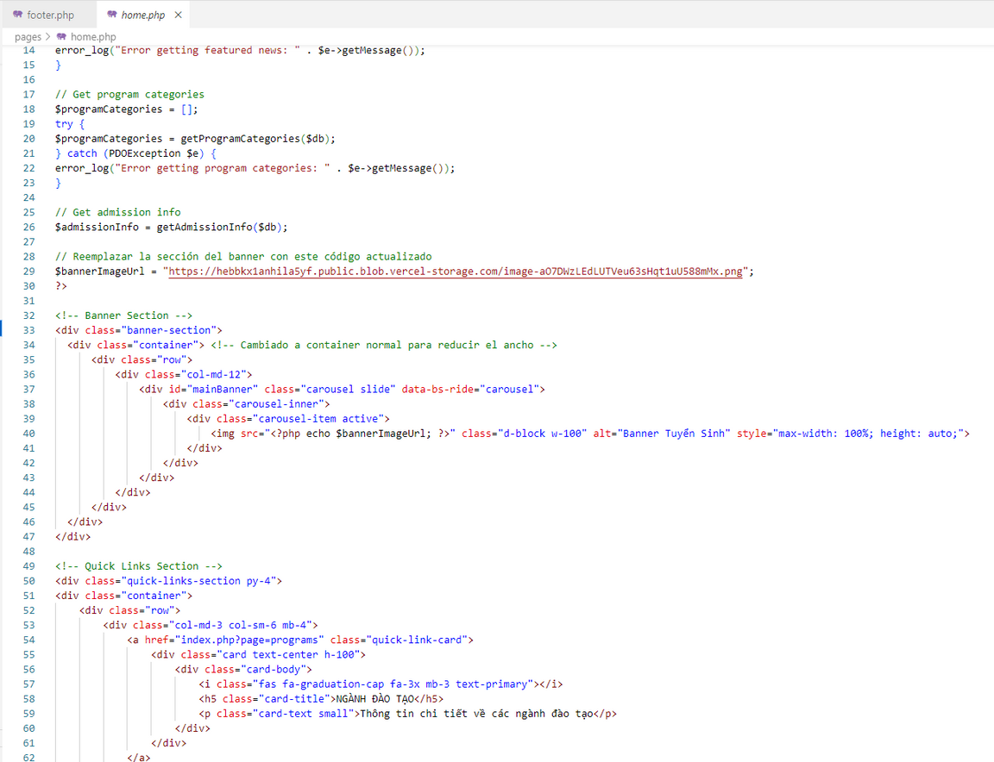
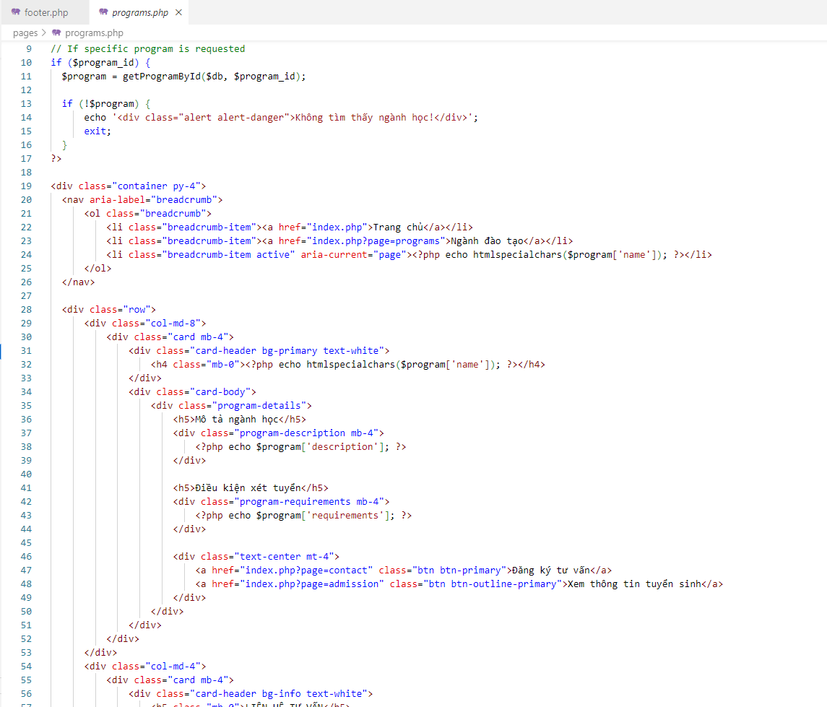
XÂY DỰNG GIAO DIỆN WEB

Slide 19
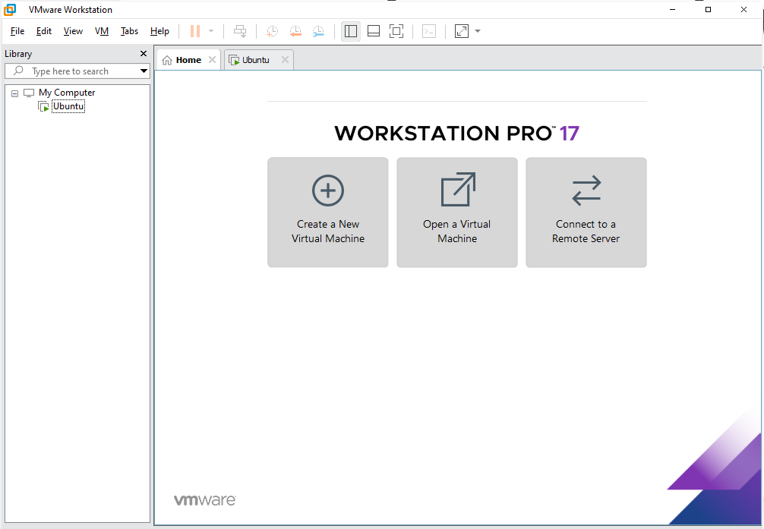
THIẾT LẬP MÁY ẢO
Download VMware Workstation 17 Pro
https://www.vmware.com/products/desktop-hypervisor/workstation-and-fusion

Slide 20
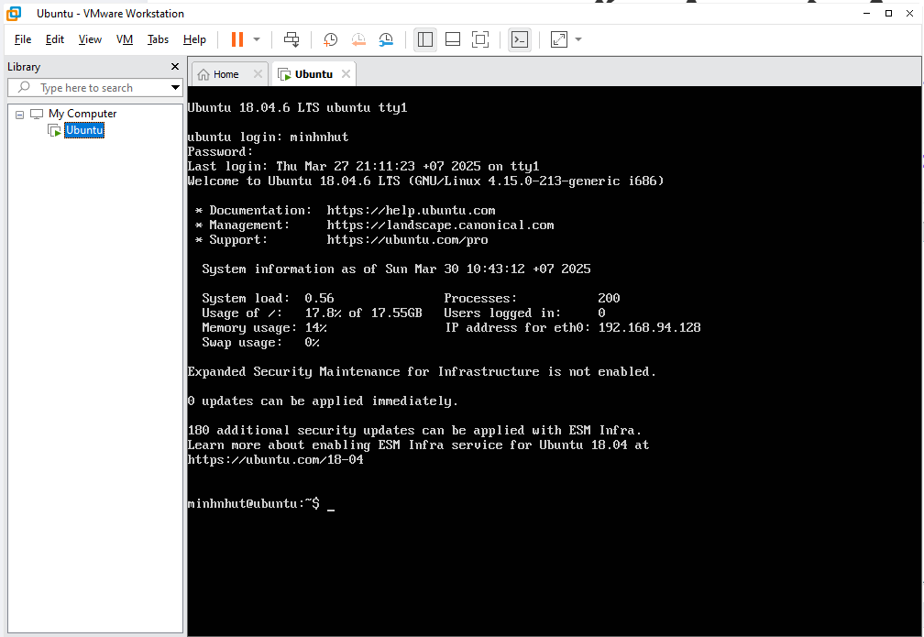
THIẾT LẬP MÁY ẢO
- Tạo máy ảo
- Cài hệ điều hành Ubuntu Server
- Cài các gói cần thiết như: Xampp, PHP mySQL, ...

Slide 21
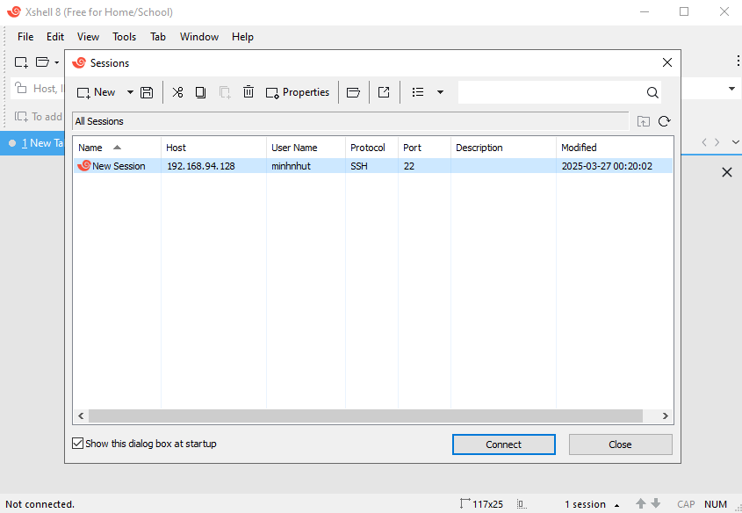
THIẾT LẬP MÁY ẢO
Download Xshell
https://www.netsarang.com/en/free-for-home-school/
Sử dụng Xshell để tương tác với máy ảo dễ dàng

Slide 22
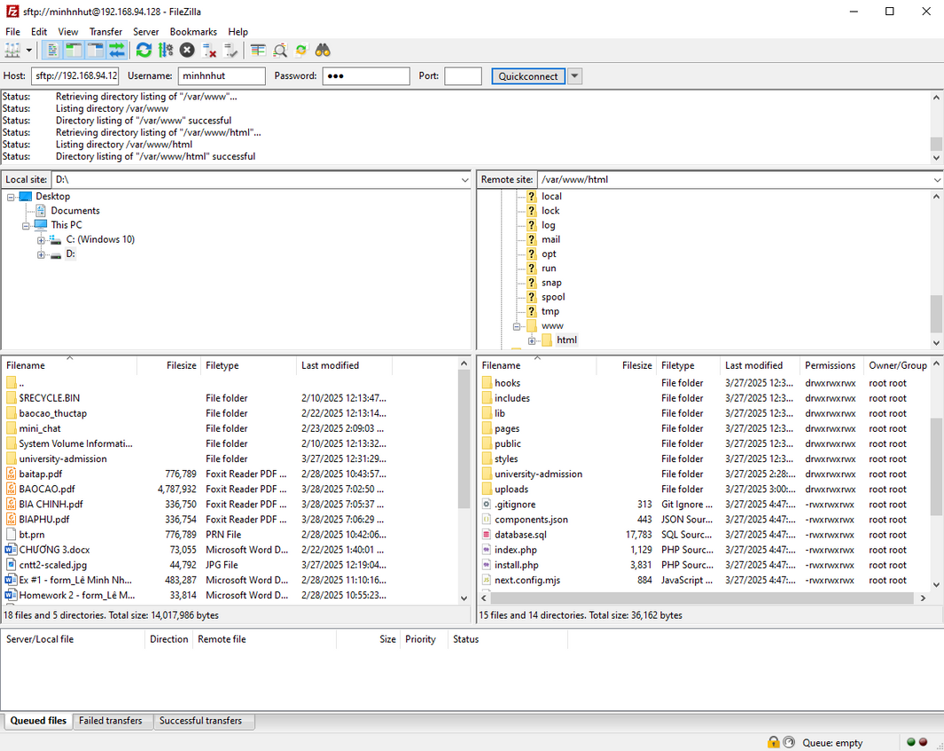
ĐƯA THƯ MỤC WEB VÀO MÁY ẢO
Download FileZilla
https://filezilla-project.org/download.php?show_all=1
Sử dụng FileZilla để sao chép
thư mục web vào máy ảo

Slide 23
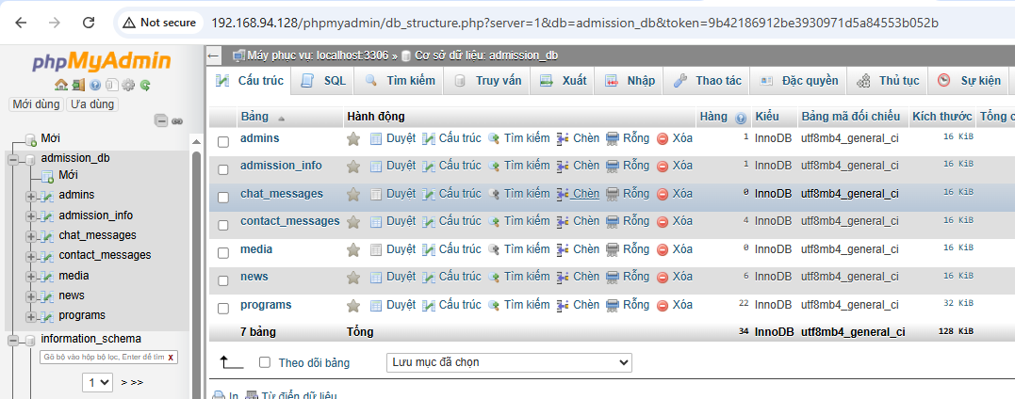
TẠO CƠ SỞ DỮ LIỆU
http://192.168.94.128/phpmyadmin/
Vào phpMyAdmin tạo một cơ sở dữ liệu mới và import cơ sở dữ liệu của web vào

Slide 24
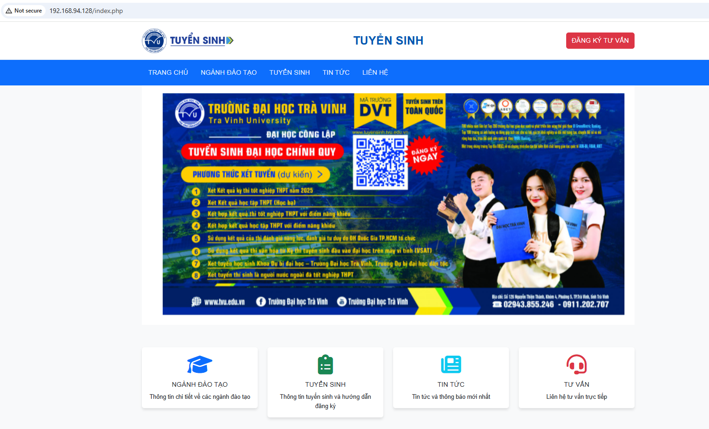
CHẠY WEB
http://192.168.94.128/index.php
Trang chủ web sau khi hoàn thành

Slide 25
KẾT LUẬN VÀ HƯỚNG PHÁT TRIỂN
KẾT LUẬN
HƯỚNG PHÁT TRIỂN
- Xây dựng thành công hệ thống website tuyển sinh trực tuyến với giao diện thân thiện, hiện đại và dễ sử dụng.
- Cung cấp các chức năng chính như quản lý thông tin tuyển sinh, đăng ký trực tuyến và tìm kiếm ngành học, đáp ứng tốt các nhu cầu của thí sinh và quản trị viên.
- Tích hợp đa ngôn ngữ: Phát triển hệ thống hỗ trợ nhiều ngôn ngữ để phục vụ thí sinh quốc tế, mở rộng phạm vi tuyển sinh.
- Thanh toán trực tuyến: Triển khai chức năng thanh toán học phí hoặc các khoản phí tuyển sinh trực tuyến để tăng tính tiện lợi.

Slide 26


